Slide 1
Metodología SSADM y MERISE
Carrera: Computación
Semestre: III
Nombre de Unidad Didáctica: Metodología ligeras
Logro Esperado: Utiliza una metodología ligera para la programación externa.

Slide 2
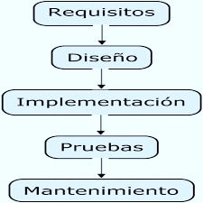
¿Qué Puedes interpretar en esta imagen?

Slide 3
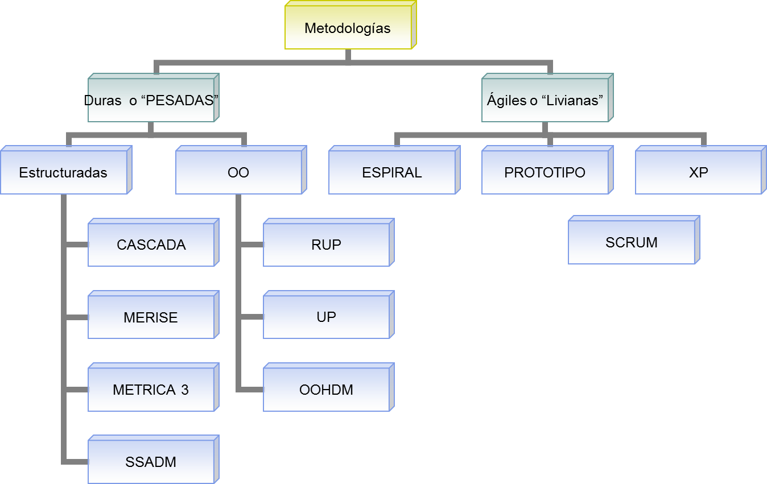
Clasificación de Metodologias

Slide 4
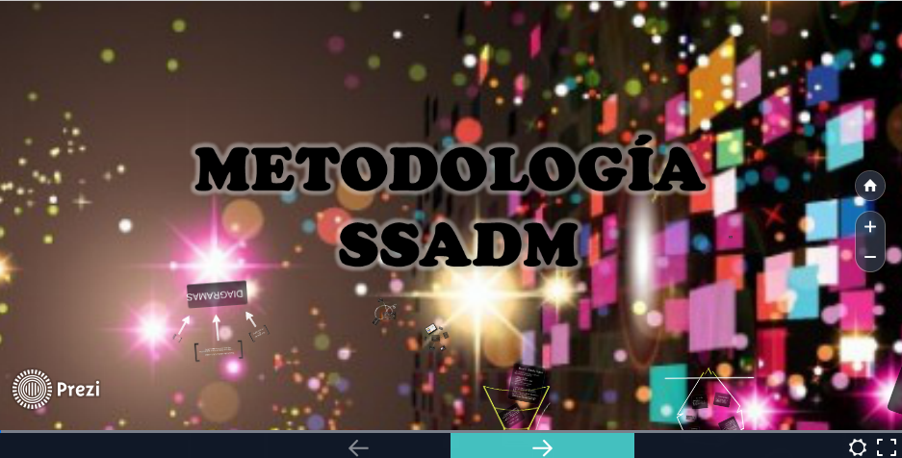
Introducción a SSADM

Slide 5

Concepto de SSADM
Es un enfoque de sistemas para el análisis y diseño de sistemas de información.
Una de las principales características de SSADM es la participación intensiva de los usuarios en la etapa de análisis de requisitos

Slide 6
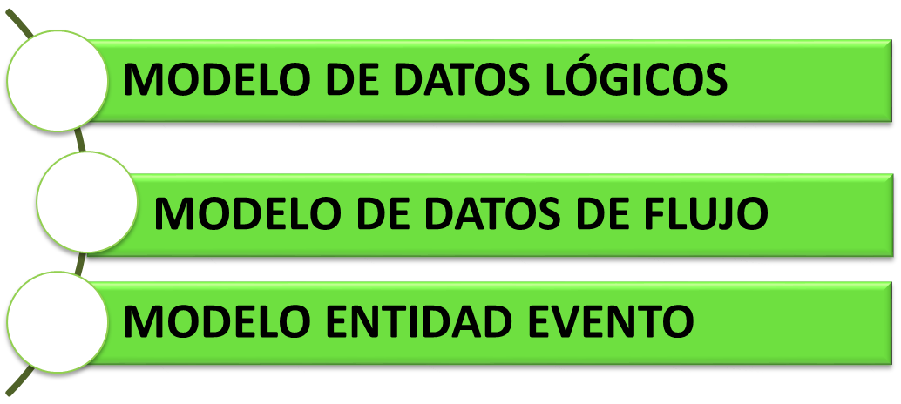
Técnicas Usadas
Las tres técnicas más importantes que se utilizan en SSADM son:

Slide 7
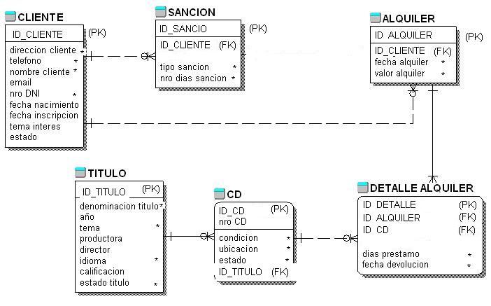
Modelo de datos Lógicos
El proceso de identificación, modelado y documentación de los requisitos de datos del sistema que está siendo diseñado.

Slide 8
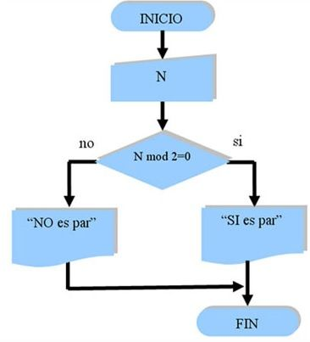
Modelo de datos de Flujo
El proceso de identificar, modelar y documentar cómo los datos se mueven alrededor de un sistema de información.

Slide 9
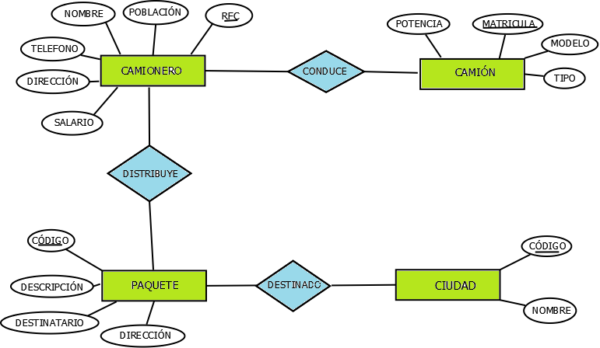
Modelo de Entidad de evento
Identificar, modelar y documentar los eventos que afectan a cada entidad y la secuencia

Slide 10
Etapas
Etapa 0 Estudio de Viabilidad
Con el fin de determinar si es o no viable un determinado proyecto, tiene que haber algún tipo de investigación sobre los objetivos y las implicaciones del proyecto

Slide 11
Etapa 1 opciones del sistema de negocios
Tras investigar el sistema actual, el analista debe decidir sobre el diseño general del nuevo sistema. Para hacer esto, él o ella deben usar las salidas de la etapa anterior, se desarrolla un conjunto de opciones de negocios del sistema.

Slide 12
Etapa 3 - Requisitos de especificación
Esta es probablemente la etapa más compleja en SSADM. Usando los requisitos desarrollados en la etapa 1 y trabajando en el marco de la opción de negocio seleccionado, el analista debe desarrollar una especificación lógica completa de lo que el nuevo sistema debe hacer.

Slide 13
Etapa 4 - Opciones del sistema Técnicas
Esta primera etapa es una implementación física del nuevo sistema. Al igual que las opciones del sistema de negocio, en esta etapa se generan un gran número de opciones para la aplicación del nuevo sistema.

Slide 14
Etapa 5 - Diseño lógico
Los resultados de esta etapa son independiente de la implementación y se concentran en los requisitos de la interfaz de la computadora. El diseño lógico especifica los principales métodos de interacción en términos de estructuras de menús y estructuras de mando.

Slide 15
Etapa 6 - Diseño físico
Esta es la etapa final en la que todas las especificaciones lógicas del sistema se convierten en las descripciones del sistema en términos de hardware y software real.

Slide 16
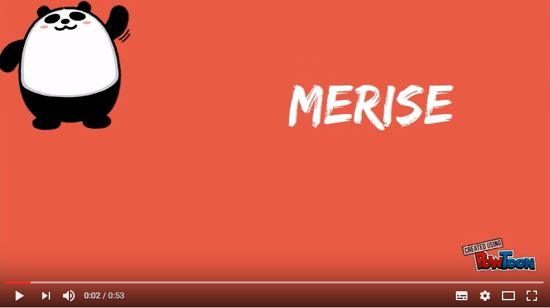
Introducción a Merise

Slide 17
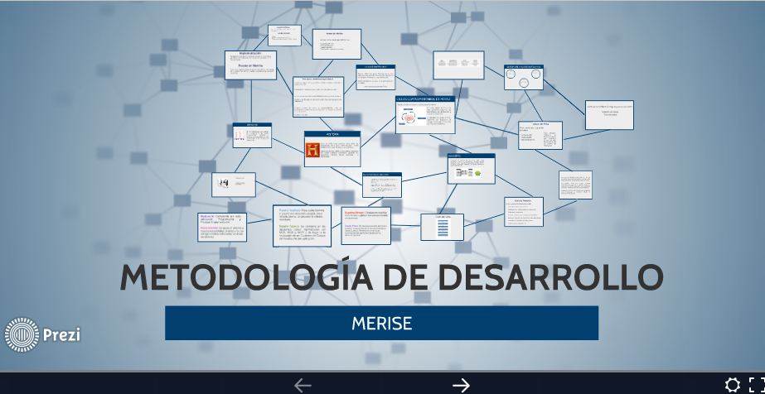
Introducción a Merise

Slide 18
Concepto de Merise
Es un método de concepción, de desarrollo y de realización
de proyectos informáticos. La meta de este método es llegar a realizar un sistema de información.

Slide 19
Fases
Las fases de la metodología MERISE son:
Estudio preliminar.
Estudio detallado
Implementación
Realización y puesta en marcha

Slide 20
Estudio Preliminar
Esta fase comprende lo que es la planificación del sistema en desarrollo.
La primera tarea del estudio preliminar es proporcionar un marco de trabajo, que permita organizar los recursos, los costos y el tiempo.

Slide 21
Estudio Detallado
El estudio detallado abarca lo que es el análisis y el diseño del sistema.

Slide 22
Implementación
Su objetivo es producir una solución eficiente en un lenguaje ejecutable que implemente las decisiones adoptadas en la fase de diseño.

Slide 23
Puesta en Marcha
La fase de transferencia del producto tiene como objetivo instalar el sistema de software desarrollado en el entorno del cliente y realizar las pruebas de aceptación necesarias.

Slide 24
Ejemplo
Descarga el siguiente Software Día
Link de descarga
http://dia.softonic.com/descargar
Observa el tutorial
http://www.youtube.com/watch?v=ZKy14SZCOiI&feature=related

Slide 25
Ejemplo
EMPRESA RADIO TAXIS
La empresa de Radiotaxis “Tan rápido como se pueda” ha solicitado el desarrollo de un sistema computacional que le apoye en sus procesos claves. El resultado de las reuniones con los diferentes usuarios arroja como resultado los siguientes requerimientos:
Hay tres tipos de usuarios: Administrativos, Choferes, y el Gerente.
Los Administrativos de la empresa de Radiotaxis podrán:
1.- Ingresar nuevos clientes
2.- Ingresar reservas de viajes indicando el cliente, el chofer solicitado, la dirección de origen, de destino y la hora de salida. Se ha solicitado que si al ingresar una reserva, el cliente en cuestión no existe en el sistema se pueda ingresarlo directamente. También ha solicitado que el sistema brinde la opción de confirmar inmediatamente la reserva que se está ingresando.
3.- Confirmar o Cancelar las reservas ya ingresadas.
Los Choferes de la empresa de Radiotaxis podrán consultar las reservas que tienen asignadas para el día de la fecha.
El gerente podrá realizar todas las operaciones que pueden realizar los Administrativos y los choferes. Además podrán Ingresar nuevos choferes al sistema y liquidar las comisiones de los choferes mensualmente.
Los Representantes de la empresa aclararon que era deseable que el sistema avise a los Administrativos cuando se acerca el momento de realizar un viaje, en función de las reservas, con 30 minutos de anticipación para poder realizar la confirmación del viaje con el cliente.

Slide 26


